Slide 1


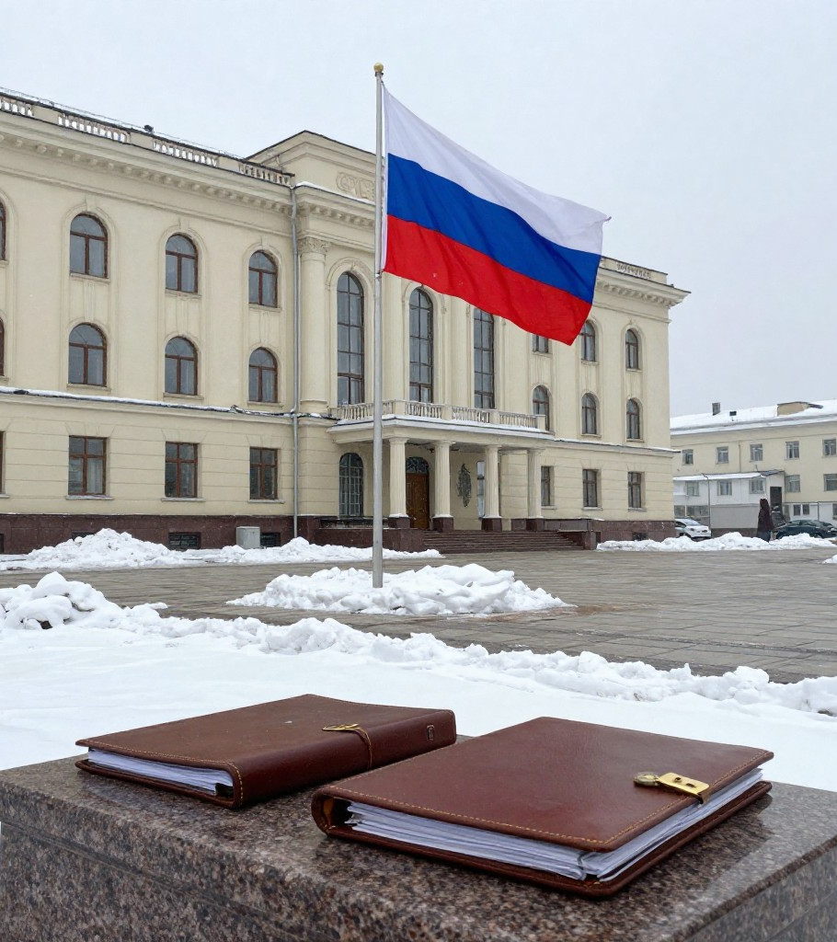
Бюджет Агинского муниципального округа: доходы и расходы (2026 год)
Ключевые цифры плана и уточнения бюджета округа: доходы, расходы.

Slide 2
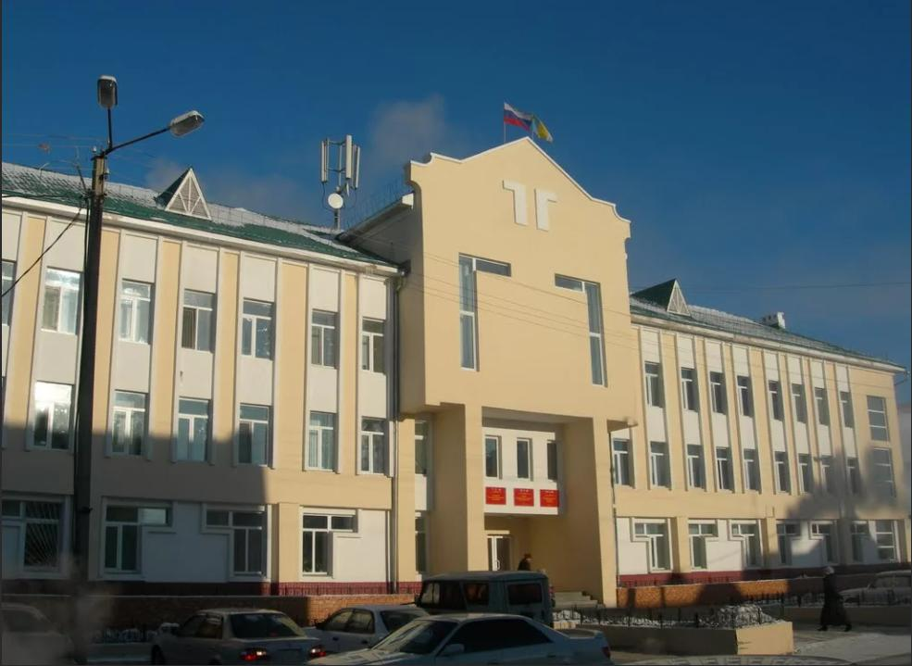

Что такое бюджет округа
Бюджет — это план всех поступлений и всех расходов округа на год. Доходы формируются из налогов, неналоговых платежей и межбюджетных трансфертов. Расходы направляются на образование, дороги, благоустройство, соцподдержку, культуру, спорт и управление.
2

Slide 3


Основные параметры бюджета на 2026 год (тыс. руб.)
Доходы
Расходы
1 307 358,6 тыс. руб.
1 306 308,6 тыс. руб.
Профицит
1 050,0 тыс. руб. — направлен на погашение бюджетного кредита
3

Slide 4

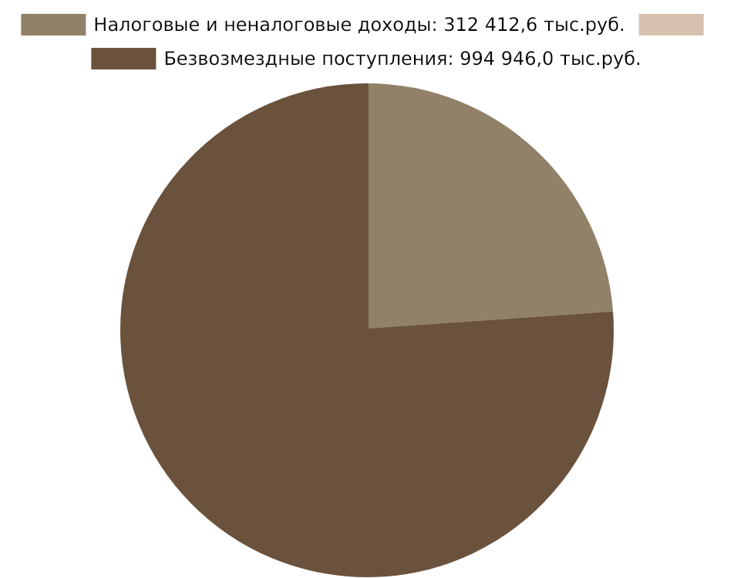
Структура доходов: из чего складывается бюджет
В круговой диаграмме показаны три группы доходов и их доли; точные проценты и суммы приводятся в официальных материалах по текущему году.
По структуре доходов видно, насколько бюджет опирается на собственную базу и в какой мере зависит от межбюджетных трансфертов.
Официальные материалы администрации и финансового органа об исполнении/утверждении бюджета на текущий год.
4

Slide 5


Что означают доходы для округа
Налоговые поступления — это собственная доходная база округа: они формируются за счет налогов, которые поступают в бюджет территории и поддерживают стабильность обязательных расходов.
Неналоговые доходы складываются из аренды, платных услуг и прочих платежей. Эти средства обычно дополняют базовые доходы и помогают финансировать текущие нужды.
Межбюджетные трансферты — важная часть бюджета: они направляются на выполнение обязательств и развитие территорий, особенно когда собственных доходов недостаточно.
5

Slide 6
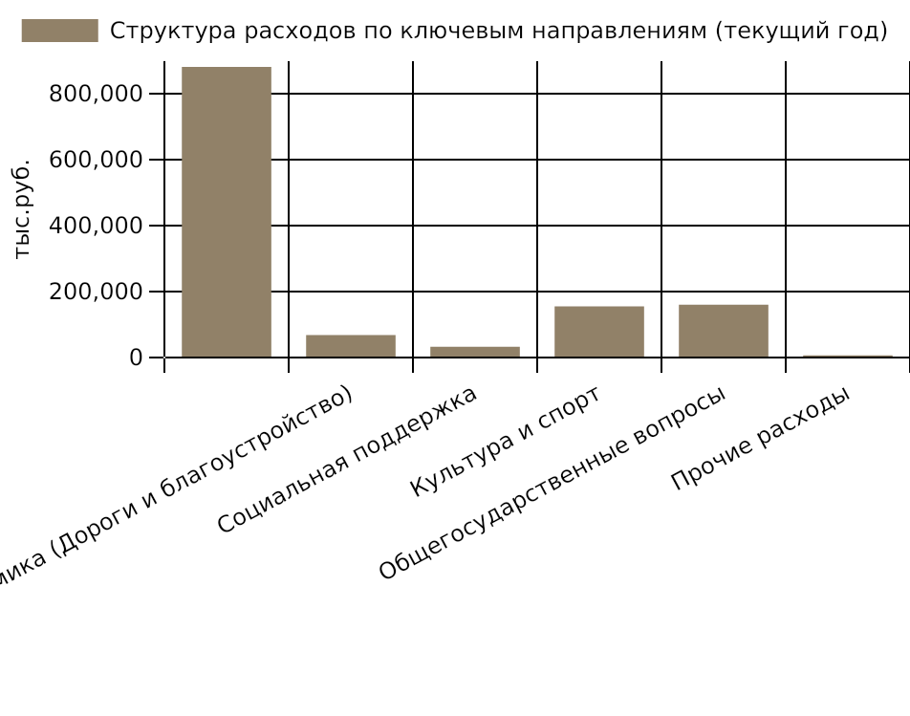
Структура расходов: на что идут средства
Гистограмма показывает значения по направлениям расходов в тыс. руб.
Сравнение долей помогает понять приоритеты округа: какие сферы получают максимальное финансирование в текущем году.
Официальные данные проекта/уточнения бюджета на текущий год (по разделам бюджетной классификации), дата уточняется.
6

Slide 7
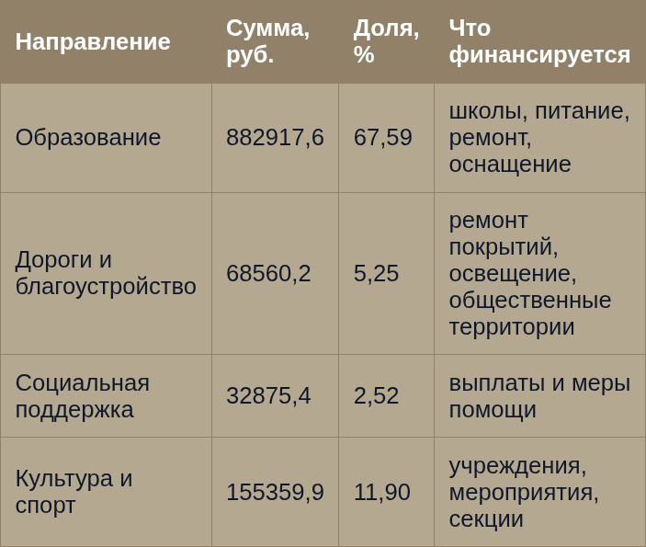
Топ-направления расходов в цифрах
Таблица показывает крупнейшие статьи расходов, их объем и долю. Эти направления напрямую влияют на повседневные услуги и состояние инфраструктуры округа.
Крупнейшие статьи формируют «каркас» бюджета: через них обеспечиваются базовые условия жизни, социальная защищенность и развитие инфраструктуры.
Официальные материалы администрации и финансового органа по бюджету на текущий год.
7

Slide 8
Куда пойдут деньги в первую очередь
Образование
Дороги и благоустройство
Будут финансироваться содержание школ, организация питания, а также ремонт и оснащение. Цель — чтобы учебные учреждения работали устойчиво и условия для детей оставались комфортными в течение года.
Предусмотрены работы по ремонту покрытий, освещению и поддержанию общественных территорий. Это влияет на безопасность передвижения и качество повседневной городской среды для жителей.
Соцподдержка
Культура и спорт
Средства направляются на выплаты и меры помощи. Такой подход помогает поддерживать людей, которым требуется содействие, и обеспечивает исполнение социальных обязательств округа.
Планируется поддержка учреждений, проведение мероприятий и работа секций для жителей. Это формирует доступность досуга и занятий спортом, а также укрепляет культурную жизнь округа.
8

Slide 9


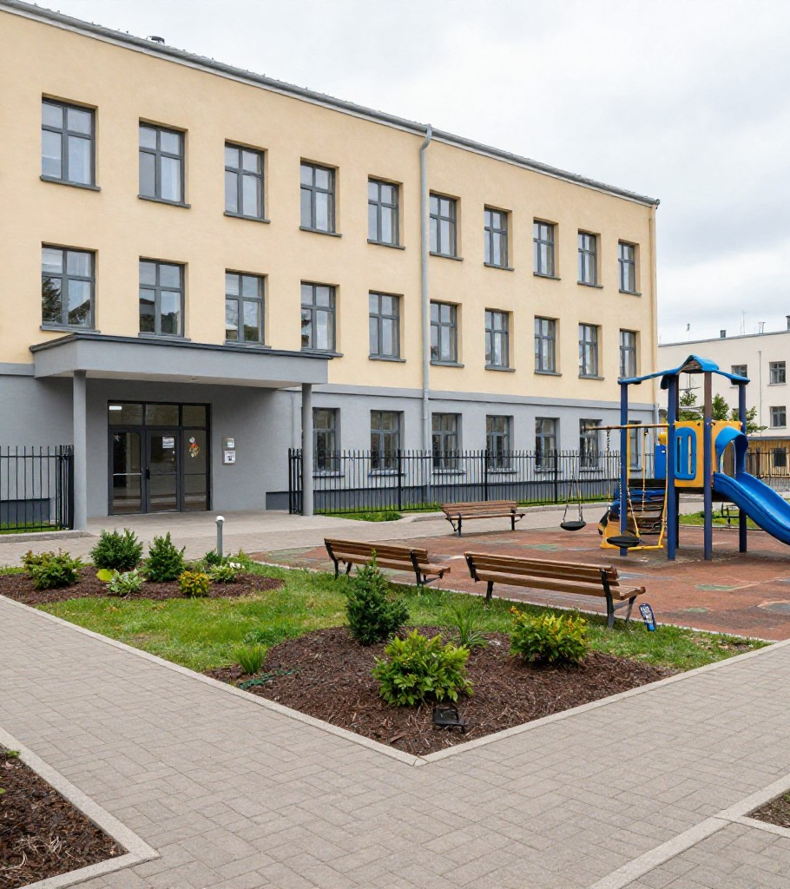
Социальный фокус бюджета
Образование и повседневные условия для детей
Бюджет напрямую поддерживает образовательные услуги: содержание школ, питание, ремонт и оснащение. На изображении — ключевые объекты социальной инфраструктуры округа (школы и прилегающие территории), чтобы было понятно, где отражаются бюджетные решения.
Соцподдержка, дороги и благоустройство
Помимо образования, заметный акцент сделан на соцподдержке, а также на дорогах и благоустройстве. Эти направления обеспечивают выплаты и меры помощи, поддерживают инфраструктуру и улучшают условия жизни жителей в каждом поселении.
9

Slide 10

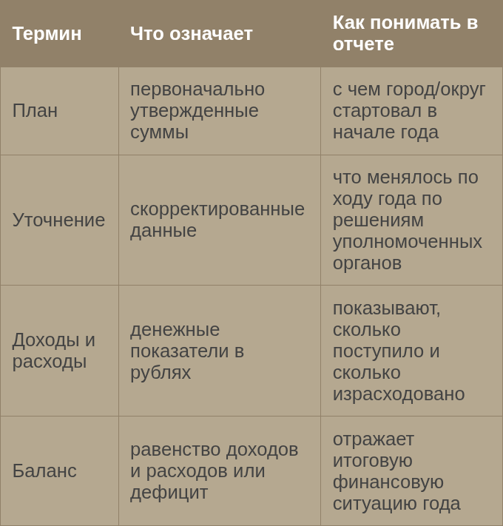
Как читать цифры бюджета
В таблице кратко разъясняются основные термины: план и уточнение, рублевые показатели доходов и расходов, а также смысл баланса. Приведены ориентиры, где искать пояснения в официальных источниках.
Когда вы сравниваете план и уточнение, смотрите, какие разделы расходов менялись и за счет каких доходов; так проще понять причины корректировок.
Официальные материалы администрации и финансового органа (проект/решение о бюджете и документы к нему), дата публикации уточняется.
10

Slide 11

Итоги и ответы на частые вопросы
Бюджет округа показывает, откуда приходят деньги и как они распределяются между приоритетными сферами. Отсюда ясны доходы, состав расходов, причины изменений плановых цифр и где получить разъяснения.

